Slide 1

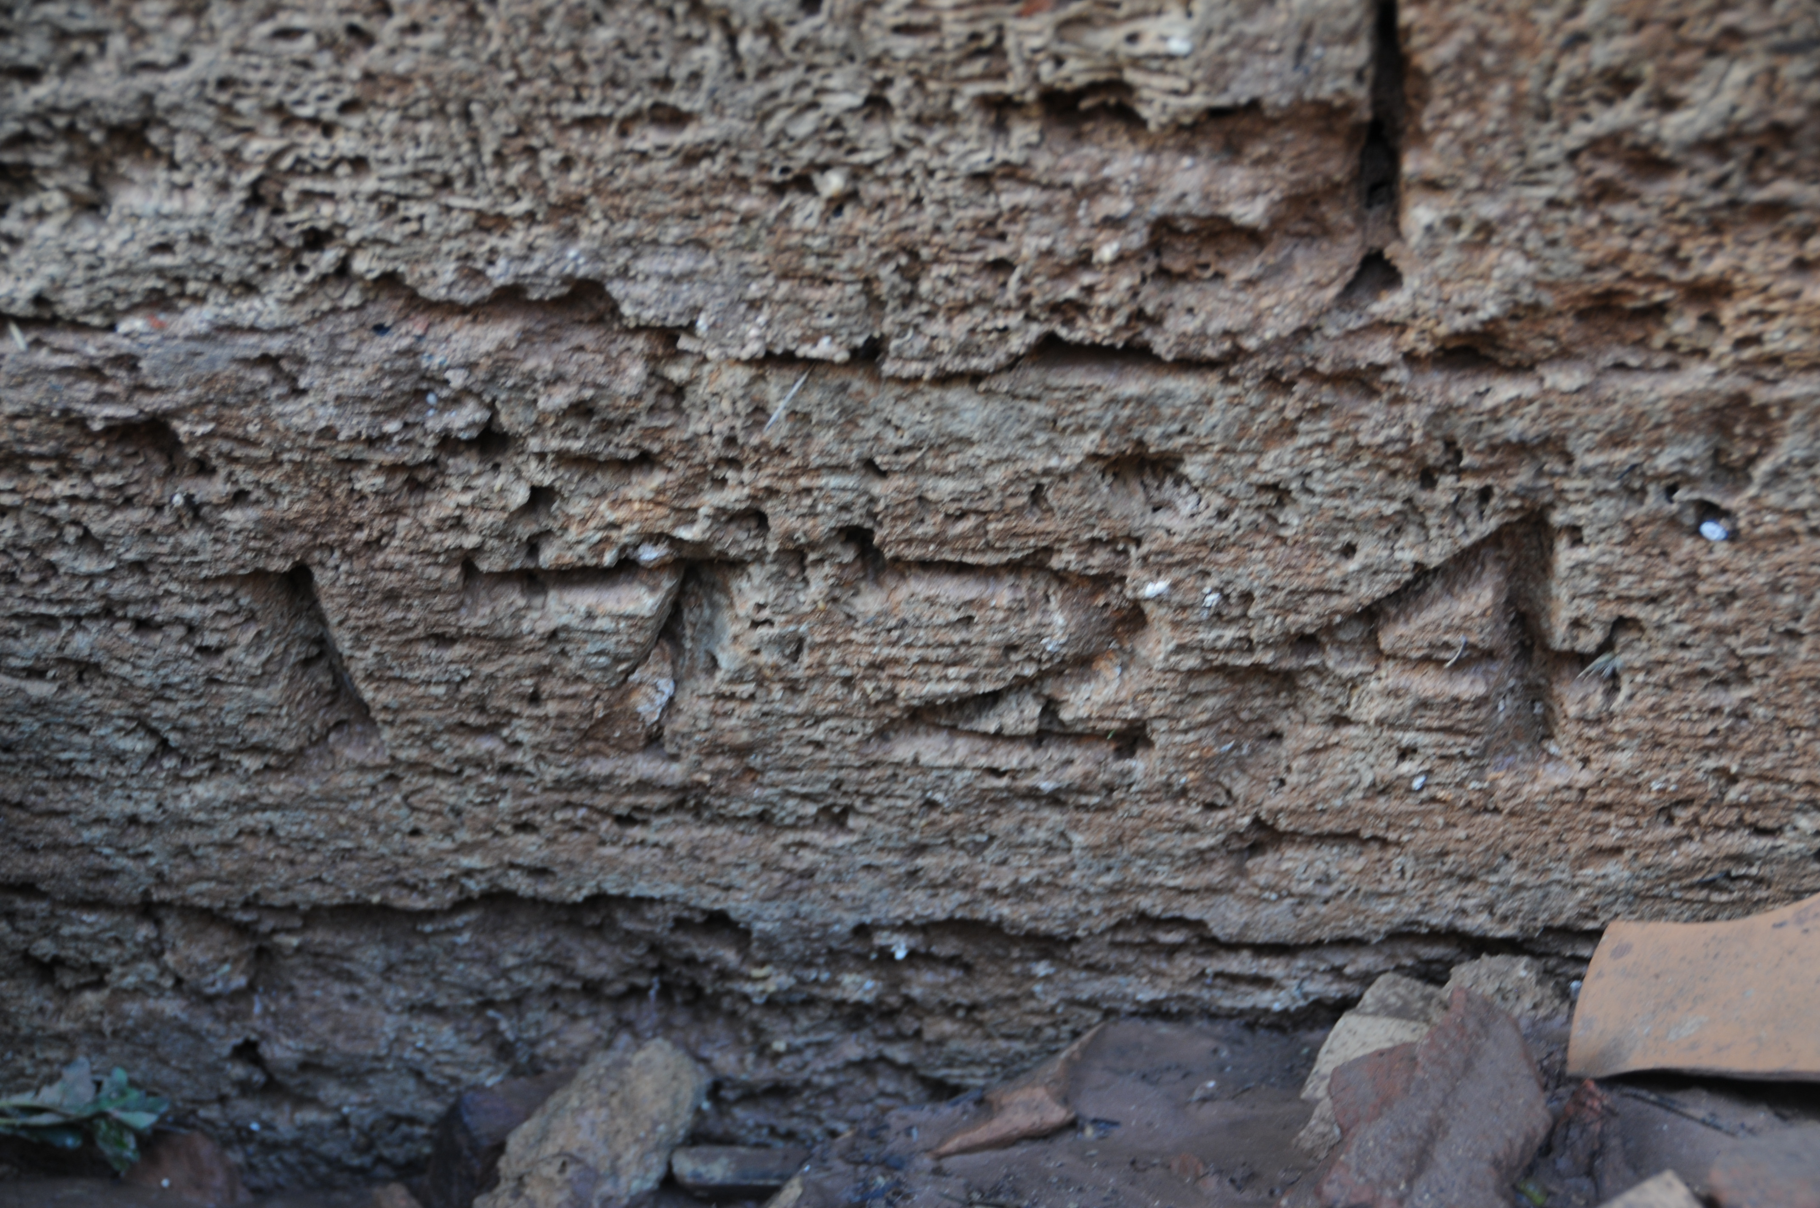
Le pont du réal
En résumé,
Avant 1749 et la construction du « Pont neuf » (dans le prolongement de l’actuelle rue de la République) le « Pont du Rial » était le seul pont permettant de franchir le ruisseau.

Slide 2
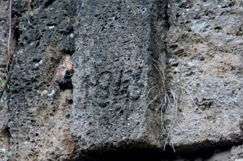
Pour en savoir plus,
Le pont est mentionné très régulièrement dans les archives aux XVIIe, XVIIIe et XIXe siècles.
Par exemple en 1627, on paie 72 livres à Claude Masselier pour le pavé et la muraille qu’il a faite au pont du Réal ou en 1719, on fait poser des garde-fous au pont allant au moulin, les pierres sont entreposées au pied de l’hôpital St. Jacques ou encore en 1724, des travaux sont effectués (la date était gravée sur l’arche gauche et la clé de voûte du pont détruit par la crue du 15 Juin 2010) ou en 1843 avec la reconstruction de la grande arche (date gravée sur la clé de la voute détruite par la crue du 15 Juin 2010).

Slide 3
En 1866 « la partie du pont qui s’est écroulée sera remplacée par un pont à deux arches à anse de panier. La longueur du nouveau pont sera de 8 mètres. Chacune des arches aura 5,50m d’ouverture et 4,182m de montée du côté amont le vide compris entre l’extrados de la voûte nouvelle et l’intrados de l’ancienne sera fermé par un mur d’1m d’épaisseur du même côté les culées, et les piles pour faire disparaître toute taille dans le lit du ravin seront prolongées par des murs de 1,50m de hauteur allant se relier aux culées et à la pile d’un autre pont à deux arches établi avant celui qu’il s’agit de réparer ».​
« Les moellons viendront des carrières de Trans et Draguignan, le tuf des carrières exploitées aux Arcs. La dimension des blocs ne devra pas être inférieure à 0,70m pour les parements et à 0,40m en queues. La chaux viendra des fours de la Bédoule et le sable de l’Argens ».​
Le 15 juin 2010 a lieu une crue d’envergure exceptionnelle : à 16h35 le parapet et une partie de la voute du pont du Réal sont emportés, le niveau atteint est de 6 mètres au-dessus du fond du lit du Réal. Ce jour là il est tombé 410 litres d’eau au mètre carré !​
Commencés fin 2013, les travaux de reconstruction du pont, d’élargissement du tunnel et de couverture du Réal sont terminés le 21 Juin 2014​.
Recherches de Franck Dugas​.

